Slide 1

+
Муниципальное дошкольное образовательное учреждение
«Детский сад «Вишенка» города Бронницы
Презентация
РОДИТЕЛЬСКОЕ СОБРАНИЕ
(Нетрадиционная форма)
»Моя семья-что может
быть дороже».
Вторая-младшая группа .
Подготовила воспитатель
Группы №5
Самохвалова Э.А
2016г.

Slide 2


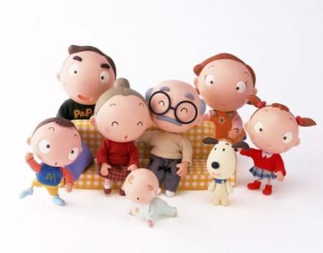
ЦЕЛЬ ПРОЕКТА:
Помочь родителям осознать значимость
семьи в жизни человека.
ЗАДАЧИ:
Формировать нравственное отношение к семейным традициям;
Укрепить привязанность к членам своей семьи.

Slide 3


ПРЕДВАРИТЕЛЬНАЯ РАБОТА .
ИЗГОТОВЛЕНИЕ ПРИГЛАШЕНИЙ НА СОБРАНИЕ!
ПРОВЕДЕНИЕ ТЕСТИРОВАНИЕ С РОДИТЕЛЯМИ «Я И МОЙ РЕБЕНОК»
ИЗГОТОВЛЕНИЕ ПАМЯТОК ДЛЯ РОДИТЕЛЕЙ!
Ахмедханова Наида Абдурахмановна
ГБОУ ММГ дошкольное подразделение «Марс» г. Москва
Помощник воспитателя
Стаж работы 3 года
Мой девиз: Я ДЕЛАЮ ТО, ЧТО ЛЮБЛЮ,
А ЛЮБЛЮ Я ТО, ЧТО ДЕЛАЮ!

Slide 4
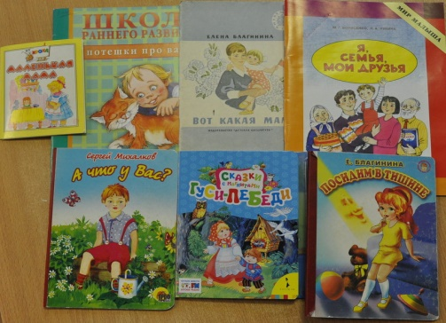
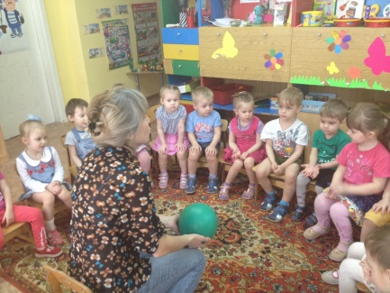
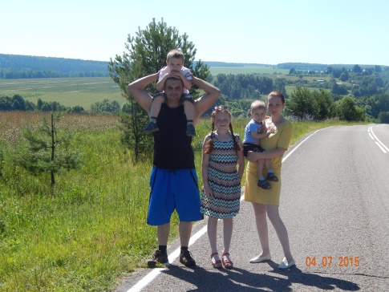
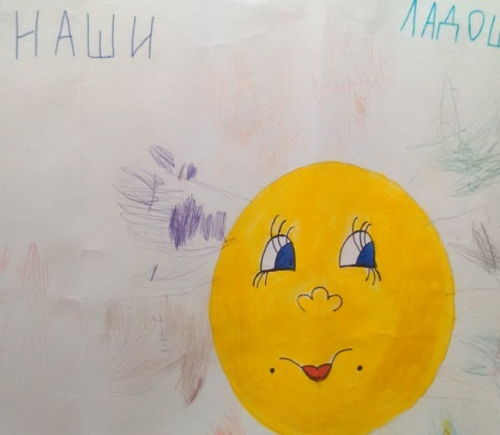
БЕСЕДЫ НА ТЕМУ О СЕМЬЕ:
«Кто живет в моей семье?»
«Что мама делает дома?»
Чтение
стихотворение С. Михалкова «А что у вас?»
стихотворения А. Барто
сказки: «Гуси-лебеди», «Кукушка»,
«Сестрица Алёнушка и братец Иванушка», «Морозко»
Рассматривание фотографий.
Рассказ о каждом ребёнке, беседа о именах детей, воспитывать интерес к собственному имени.
КОЛЛЕКТИВНАЯ РАБОТА С ДЕТЬМИ «Моя ладошка»
Ахмедханова Наида Абдурахмановна
ГБОУ ММГ дошкольное подразделение «Марс» г. Москва
Помощник воспитателя
Стаж работы 3 года
Мой девиз: Я ДЕЛАЮ ТО, ЧТО ЛЮБЛЮ,
А ЛЮБЛЮ Я ТО, ЧТО ДЕЛАЮ!

Slide 5
Ведущие цели взаимодействия Детского сада с семьей – создание в детском саду необходимых условий для развития ответственных и взаимозависимых отношений с семьями воспитанников.
Основные формы взаимодействия с семьей:
Встречи-знакомства с семьей,анкетирование семей.
Дни открытых дверей ,
Оформление информационных стендов,
Организация выставок детского творчества,
Привлечение родителей к организации семейных праздников,экскурсий.
Одной из эффективных форм
взаимодействия в ДОУ с родителями могут стать родительские собрания.

Slide 6
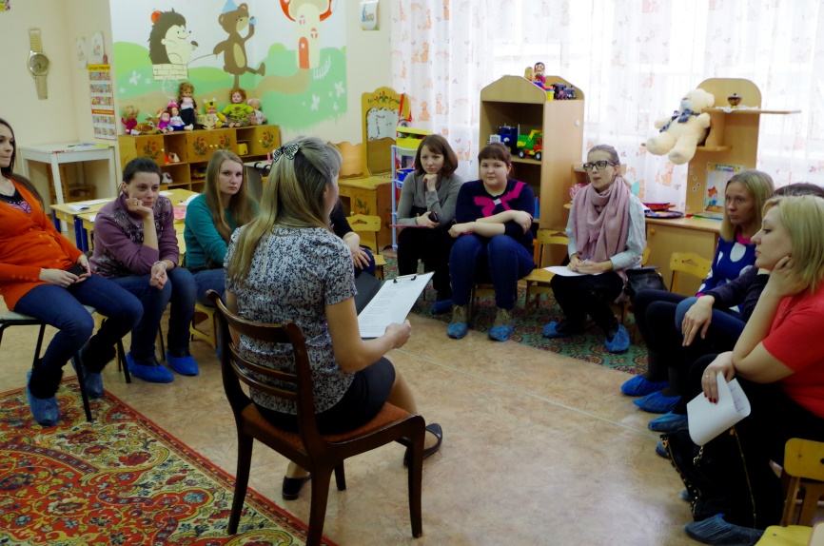
Выступление воспитателя:
Чтение стихотворения о семье:
Что может быть семьи дороже?
Теплом встречает отчий дом,
Здесь ждут тебя всегда с любовью,
И провожают в путь с добром!
Д.Тараданова

Slide 7
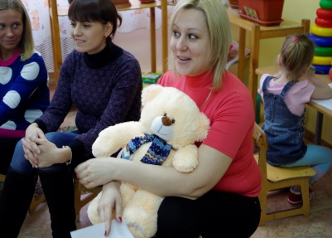
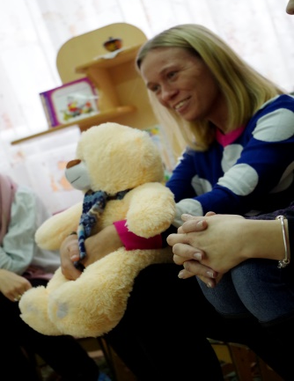
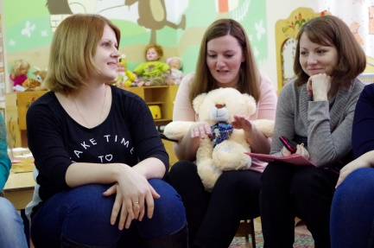
РАЗМИНКА:
»Вспоминая детство»
Родители передают друг другу игрушечного медвежонка,а они рассказывают о запомнившемся эпизоде из детства.
«Пословицы и
Поговорки о семье»
Вся семья вместе,…(так и душа на месте).
Семья в куче,…(не страшна и туча).
Когда семья вместе,и сердце …(на месте)
Семья-это…(семь я).

Slide 8
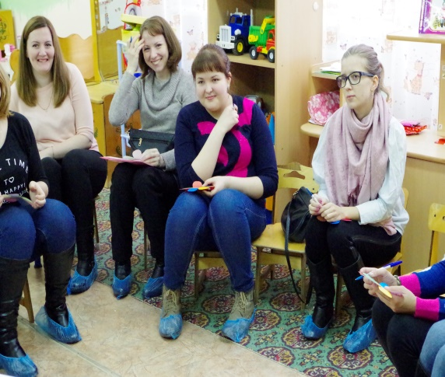
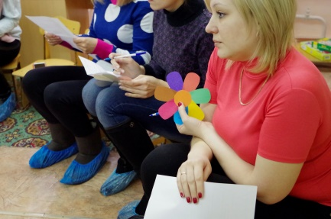

Упражнение
«Цветик-семицветик»
Родители пишут
на лепестке имя ребенка в ласковой форме,а на обратной стороне
когда недовольны.
Показ видео о роли семьи в жизни человека

Slide 9
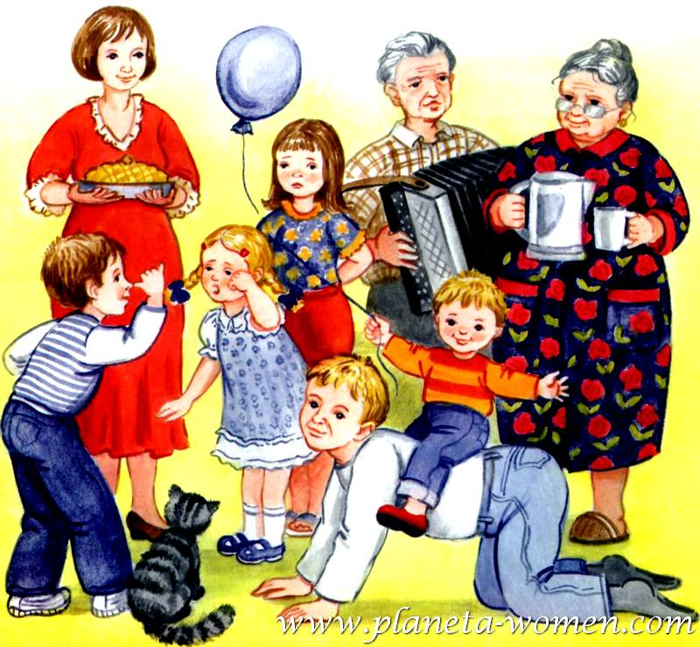


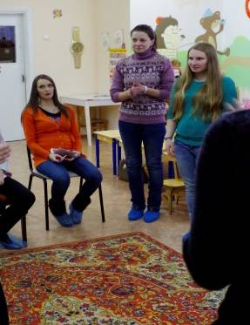
Семейные традиции
в семьях»
К семейным традициям относятся:
Собираться всей семьей в родительском доме в праздники, а также отмечать семейные праздники;
Всем вместе петь и играть на музыкальных инструментах;
Приглашать гостей и собирать всех за стол.
Собирать и хранить семейные фотографии;
Выступление родителей :
Соболева М.В
Исаева Е.А
(Какие семейные традиции существуют в их семьях)

Slide 10
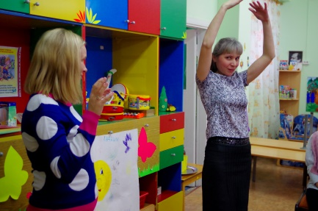
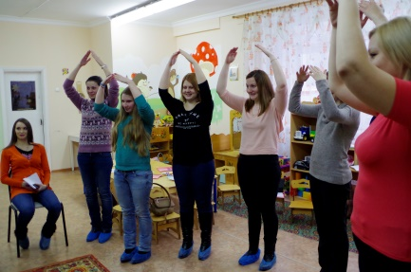
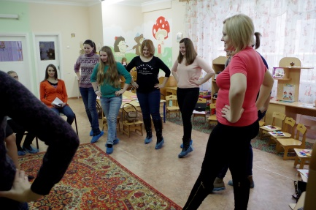
Хороводная игра»Маланья»,
.
Игра «КАК ЖИВЕТЕ?»

Slide 11
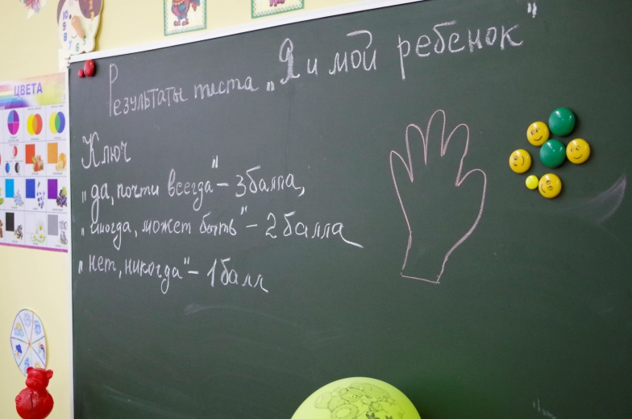
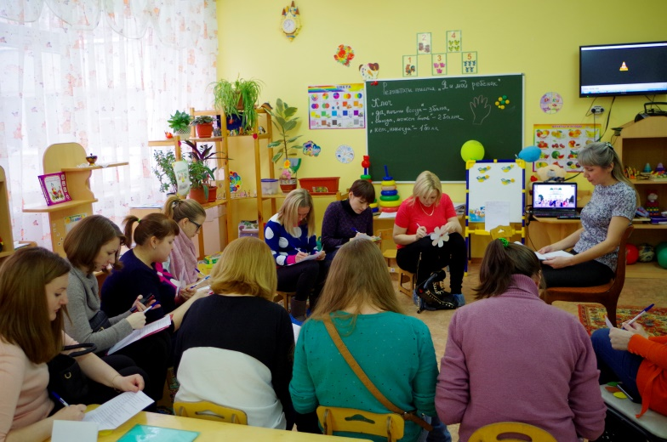
ПОДВЕДЕНИЕ ИТОГОВ ТЕСТИРОВАНИЯ
«Я мой ребенок»
РОДИТЕЛИ ВЫ –ГЛАВНЫЕ «ПРОЕКТИРОВЩИКИ,КОНСТРУКТОРЫ И СТРОИТЕЛИ» ДЕТСКОЙ ЛИЧНОСТИ,СДЕЛАЙТЕ ВЫВОДЫ О ХАРАКТЕРЕ ВЗАИМООТНОШЕНИЙ МЕЖДУ ВАМИ И ВАШИМИ ДЕТЬМИ.

Slide 12
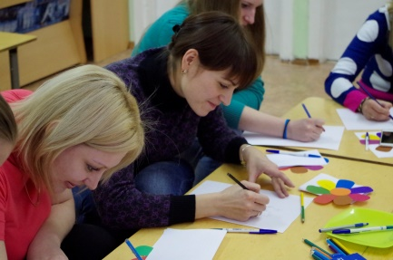
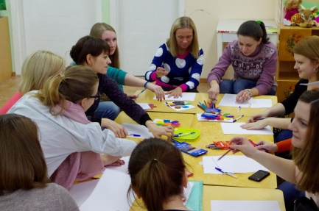
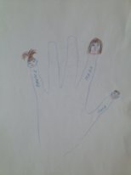
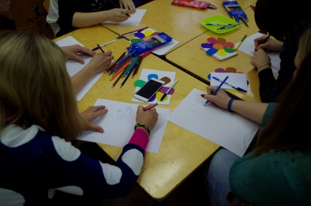
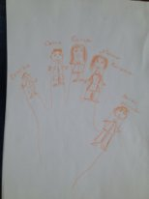
Творческая игра
«Семья на ладошке»
Родители изображают Семью на ладошке (КАЖДЫЙ ПАЛЬЧИК ПРЕВРАЩАЮТ В ЧЛЕНА СВОЕЙ СЕМЬИ).

Slide 13
Решение собрания:
- Через содержательное общение взрослых с детьми обогащать семейные отношения, которые приносят радость и детям и родителям.
- Создать в семье необходимые условия для правильного развития и воспитания ребёнка.
- Поддерживать в семье хороший психологический климат, стараться не ссориться в присутствии ребёнка.
- Поддерживать семейные традиции и создавать новые.
- Принести в группу семейную фотографию для оформления фотоальбома «Моя семья».
.

Slide 14
Заключительная часть:
Воспитатель подводит итоги собрания.
«Семья для ребенка»-это источник
общественного опыта.
Уважаемые родители,вы-первые и самые важные учителя своего ребенка.
Минута благодарности:
Воспитатель благодарит родителей
за активное участие в нашем мероприятии.
Успехов и терпения в воспитании Наших детей.
Родителям вручаются памятки .
.

Slide 15

СПАСИБО ЗА ВНИМАНИЕ!

